Slide 1
第2章 关系
xzeng0712@swu.edu.cn

Slide 2
2.3 关系的性质
第2章 关系

Slide 3
2.3 关系的性质
1
自反性
2
反自反性
对称性
3
反对称性
4
传递性
5

Slide 4
2.3 关系的性质
假定R是集合A上的关系: R ⊆ A × A, 常见的关系的性质有5种.
2.3.1 自反(reflexive)性
Def 2-9 设R ⊆ A × A, 若对于任意x ∈ A, 均有(x, x) ∈ R, 则称R是A上的自反关系, 或称R是自反的, 或称R具有自反性.

Slide 5
例2-23 A = {a, b, c, d},
R = {(a, a), (a, b), (b, b), (c, c), (c, a), (d, d)}自反?

Slide 6
Z上的整除关系|是自反的?
P(X)上的包含关系⊆是自反的?
R上的小于等于关系≤是自反的?
R上的小于关系<不是自反的?

Slide 7
Theorem R ⊆ A × A: R自反⇔ I_{A} ⊆ R.
显然, 空集∅上的关系只有空关系∅一个, 该空关系∅是空集∅上的自反关系.
如何根据R的关系图及关系矩阵去判断R是否自反?

Slide 8
2.3.2 反自反(irreflexive)性
Def 2-10 设R ⊆ A × A, 若对于任意x ∈ A, 均有(x, x) ∉ R, 则称R是A上的反自反关系, 或称R是反自反的, 或称R具有反自反性.

Slide 9
例2-24 A = {a, b, c, d},
R = {(b, a), (a, b), (b, c), (c, d), (c, a)}反自反?

Slide 10
Z上的整除关系|不是反自反的?
P(X)上的包含关系⊆不是反自反的?
R上的小于等于关系≤不是反自反的?
R上的小于关系<是反自反的?

Slide 11
Theorem R ⊆ A×A: R反自反⇔ I_{A} ∩ R = ∅.
显然, 空关系∅是空集∅上的反自反关系.
如何根据R的关系图及关系矩阵去判断R是否反自反?

Slide 12
思考 A上的自反关系与反自反关系的区别与联系?
(1)R既自反又反自反?
  Hint 空集∅上的空关系∅.
(2)R自反但不是反自反?
(3)R不是自反的但是反自反?
(4)R既不是自反的又不是反自反?

Slide 13
2.3 关系的性质
1
自反性
2
反自反性
对称性
3
反对称性
4
传递性
5

Slide 14
2.3.3 对称(symmetric)性
Def 2-11 设R ⊆ A × A, 对于任意x, y ∈ A,若(x, y) ∈ R, 则(y, x) ∈ R, 则称R是A上的对称关系, 或称R是对称的, 或称R具有对称性.

Slide 15
例2-26 A = {a, b, c, d},
R = {(b, a), (a, b), (b, b), (d, c), (c, d)}对称?

Slide 16
Z上的整除关系|不是对称的?
P(X)上的包含关系⊆(一般来说)不是对称的?
R上的小于等于关系≤不是对称的?
R上的小于关系<不是对称的?
三角形之间的相似关系~是对称的?
Z上的模m同余关系≡_{m}是对称的?

Slide 17
Theorem R ⊆ A × A: R对称⇔ R = R⁻¹.
如何根据R的关系图及关系矩阵去判断R是否对称?

Slide 18
2.3.4 反对称(antisymmetric)性
Def 2-12 设R ⊆ A × A, 对于任意x, y ∈ A,若(x, y) ∈ R且(y, x) ∈ R, 一定有x = y, 则称R是A上的反对称关系, 或称R是反对称的, 或称R具有反对称性.
等价说法: 设R ⊆ A × A, 对于任意x, y ∈ A,若x ≠ y, 那么(x, y) ∈ R与(y, x) ∈ R不能同时成立,则称R是A上的反对称关系.

Slide 19
例2-27 A = {a, b, c, d},
R = {(a, a), (a, b), (b, b), (b, c), (d, c)}反对称?

Slide 20
Z上的整除关系|不是反对称的?
  因为2|-2且-2|2
P(X)上的包含关系⊆是反对称的?
R上的小于等于关系≤是反对称的?
R上的小于关系<是反对称的?

Slide 21
Theorem R ⊆ A×A: R反对称⇔R∩ R⁻¹⊆ I_{A}.
如何根据R的关系图及关系矩阵去判断R是否反对称?

Slide 22
思考 A上的对称关系与反对称关系的区别与联系?
(1)R既对称又反对称?
(2)R对称但不是反对称?
(3)R不是对称的但是反对称?
(4)R既不是对称的又不是反对称?

Slide 23
2.3 关系的性质
1
自反性
2
反自反性
对称性
3
反对称性
4
传递性
5

Slide 24
2.3.5 传递(transitive)性
Def 2-13 设R ⊆ A × A, 对于任意x, y, z ∈ A,若(x, y) ∈ R且(y, z) ∈ R,均有(x, z) ∈ R, 则称R是A上的传递关系, 或称R是传递的, 或称R具有传递性.

Slide 25
例2-29 A = {a, b, c, d},
R ={(a, a), (a, b), (b, b), (b, c), (a, c), (c, a)}传递?
Hint (c, c)∉ R.

Slide 26
Z上的整除关系|是传递的?
P(X)上的包含关系⊆是传递的?
R上的小于等于关系≤是传递的?
R上的小于关系<是传递的?
父子关系?

Slide 27
Theorem 2-13 R ⊆ A×A: R传递⇔ R◦R ⊆ R.
Proof (⇒)设(x, z) ∈ R◦R, 则存在y ∈ A, 使得(x, y) ∈ R, (y, z) ∈ R. 因为R传递, 所以(x, z) ∈ R.
(⇐)对于任意x, y, z ∈ A, 若(x, y) ∈ R且(y, z) ∈ R, 则(x, z) ∈ R◦R ⊆ R, (x, z) ∈ R.

Slide 28
例2-31 A = {a, b, c, d}, R₁ = {(a, b), (a, c)}传递, R₂ = {(a, b)}也传递?
如何根据R的关系图及关系矩阵去判断R是否传递?

Slide 29
根据所给定的关系,判断R具有哪些性质.
例2-32 A = {0, 1, 2, 3, 4, 5},
R = {(x, y)| x, y∈A, x + y = 5}?
Solution (1)自反?
(2)反自反?
(3)对称?
(4)反对称?
(5)传递?

Slide 30
考察关系的性质与关系运算之间的关系.
 | 自反 | 反自反 | 对称 | 反对称 | 传递
R∩S | √ | √ | √ | √ | √
R∪S | √ | √ | √ | × | ×
R-S | × | √ | √ | √ | ×
R⁻¹ | √ | √ | √ | √ | √
R◦S | √ | × | × | × | ×

Slide 31
例2-35 设R, S是A上的对称关系.
(1) 举例说明R ◦ S 不一定对称.
(2) 证明: R ◦ S 对称 ⇔ R ◦ S = S ◦ R.
Solution
(1)A = {a, b, c}:
R = {(a, b), (b, a)}, S = {(b, c), (c, b)},
R ◦ S = {(a, c)}.
(2)利用

Slide 32
小结与作业
自反性
反自反性
对称性
反对称性
传递性
作业
习题2.3 10, 12

Slide 33
2.4 关系的闭包
第2章 关系

Slide 34
2.4 关系的闭包
1
自反闭包r(R)
2
对称闭包s(R)
3
传递闭包t(R)

Slide 35
2.4 关系的闭包
通过关系的一些运算可以得到新的关系. 对于A上的关系R, 希望R具有某些有用的性质,如自反性. 若R不具有自反性,通过在R中添加一些有序对使其变成自反关系, 这样也可以得到一些新的A上的关系.
2.4.1 自反闭包r(R)(reflexive closure)

Slide 36
例2-36 设A = {a, b, c}, R = {(a, a), (b, a), (b, c), (c, a), (a, c)}, 求出所有包含R的自反关系.
Solution R₁ = R ∪ {(b, b), (c, c)};
R₂ = R ∪ {(b, b), (c, c), (a, b)};
R₃ = R ∪ {(b, b), (c, c), (c, b)};
R₄ = R ∪ {(b, b), (c, c), (a, b), (c, b)}.
显然 R₁称为R的自反闭包.

Slide 37
Def 2-14 设R ⊆ A × A, 称最小的包含R的自反关系为R的自反闭包, 记为r(R).
r(R)满足3个条件:
  (1)包含R；
  (2)自反性；
  (3)最小性.
Theorem
自反闭包r(R)的关系图?

Slide 38
例3-27 A = {a, b, c, d}

Slide 39
2.4.2 对称闭包s(R) )(symmetric closure)
Def 2-15 设R ⊆ A × A, 称最小的包含R的对称关系为R的对称闭包, 记为s(R).
s(R)满足3个条件:
  (1)包含R；
  (2)对称性；
  (3)最小性.
Theorem
对称闭包s(R)的关系图?

Slide 40
例3-39 A = {a, b, c, d}

Slide 41
2.4.3 传递闭包t(R) (transitive closure)
Def 2-16 设R ⊆ A × A, 称最小的包含R的传递关系为R的传递闭包, 记为t(R).
t(R)满足3个条件:
  (1)包含R；
  (2)传递性；
  (3)最小性.

Slide 42
例2-40 设A = {a, b, c},
R = {(a, b), (b, c), (b, a)}, 求t(R).
Solution
t(R) = {(a, b), (b, c), (b, a), ,
}.
(a, c)
(a, a),
(b, b)

Slide 43
从关系图看,只要(x, y)和(y, z)在里面, 一定要加(x, z).
(a, b)∈R, (b, c)∈R
(a, c)∈R◦R= R²
……

Slide 44
补例: A = {a, b, c, d}
R = {(a, b), (b, c), (c, d)}
t(R)={ }
(a, b), (b, c), (c, d),
(a, c), (b, d),
(a, d)
(a, b), (b, c), (c, d)∈R
(a, c), (b, d) ∈R◦R = R²
(a, d)∈R◦R◦R = R³

Slide 45
Theorem2-16
Proof
(1) 传递.
(2)
令
则 R^{k} ⊆ t(R), k = 1,2,3,...

Slide 46
使用Dirichlet鸽笼原理可以证明：
Theorem2-17 若|A| = n ≥ 1, R ⊆ A × A, 则
Hint
求传递闭包t(R)的Warshall(1962)有效算法? 数据库中用.

Slide 47
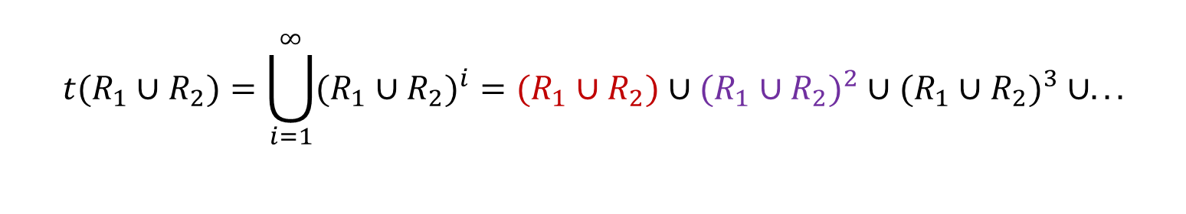
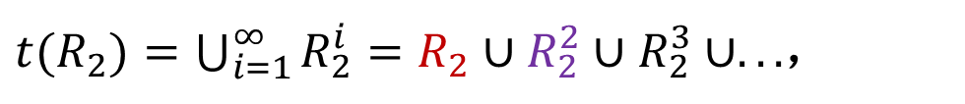
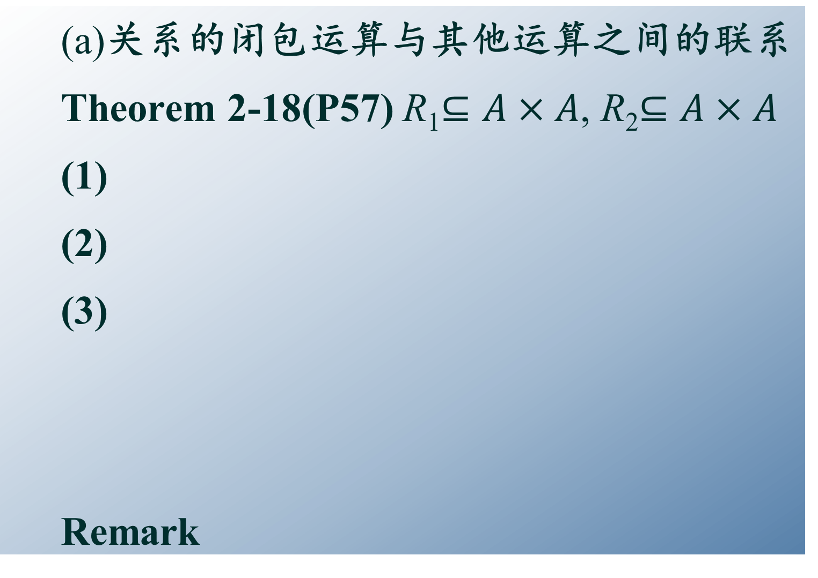
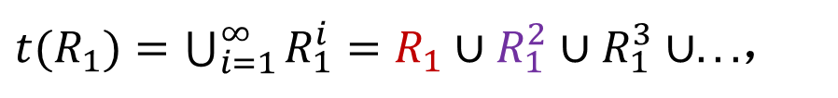
(a)关系的闭包运算与其他运算之间的联系
Theorem 2-18(P57) R₁$⊆A×A$, R₂$⊆A×A$
(1)
(2)
(3)
Remark
$t(R_{1})=\bigcup_{i=1}^{∞}{R_{1}^{i}}=R_{1}∪R_{1}^{2}∪R_{1}^{3}∪...$，
$t(R_{2})=\bigcup_{i=1}^{∞}{R_{2}^{i}}=R_{2}∪R_{2}^{2}∪R_{2}^{3}∪...$，
$$t(R_{1}∪R_{2})=\bigcup_{i=1}^{∞}{(R_{1}∪R_{2})^{i}}=(R_{1}∪R_{2})∪(R_{1}∪R_{2})^{2}∪(R_{1}∪R_{2})^{3}∪...$$

Slide 48
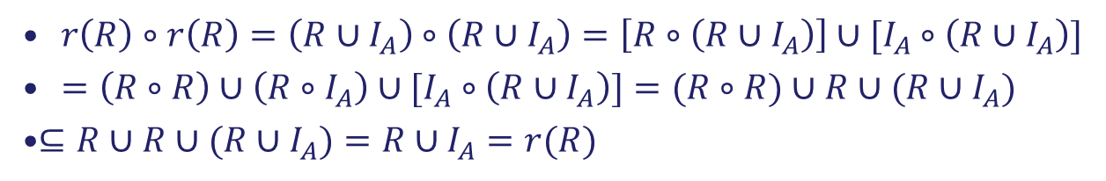
(b)闭包运算与关系的性质的联系
Theorem 2-19
(1)R自反, 则r(R), s(R)及t(R)自反.
(2)R对称, 则r(R), s(R)及t(R)对称.
(3)R传递, 则r(R), t(R)传递, s(R)不一定传递.
Remark R自反(对称、传递) ⇔ r(R) = R (s(R) = R 、 t(R) = R).
$r\left(R\right)∘r\left(R\right)=\left(R∪I_{A}\right)∘\left(R∪I_{A}\right)=\left[R∘\left(R∪I_{A}\right)\right]∪[I_{A}∘\left(R∪I_{A}\right)]$
$=\left(R∘R\right)∪\left(R∘I_{A}\right)∪[I_{A}∘\left(R∪I_{A}\right)]=(R∘R)∪R∪(R∪I_{A})$
$⊆R∪R∪(R∪I_{A})=R∪I_{A}=r(R)$

Slide 49
下表列举关系的性质与闭包运算的联系:
 | 自反 | 反自反 | 对称 | 反对称 | 传递
r(R) |  | ×
s(R) |  |  |  | × | ×
t(R) |  | × |  | ×

Slide 50
(c)多重闭包运算
由于关系的闭包运算在计算机其他专业课中很有用,下面再对多重闭包问题进行简单讨论.
对于多重闭包运算,规定从右至左依次进行运算, 如

Slide 51

Theorem 2-20
(1)
(2)
(3)
Remark
$$st(R)=s(R∪R^{2}∪...)=(R∪R^{2}∪...)∪(R∪R^{2}∪...)^{−1}=(R∪R^{2}∪...)∪(R^{−1}∪(R^{2})^{−1}∪...)=(R∪R^{2}∪...)∪(R^{−1}∪(R^{−1})^{2}∪...)=(R∪R^{−1})∪(R^{2}∪(R^{−1})^{2})∪…⊆(R∪R^{−1})∪(R∪R^{−1})^{2}∪…$$
$=ts\left(R\right)$.

Slide 52
小结与作业
自反闭包r(R)
对称闭包s(R)
传递闭包t(R)
习题2.2 3, 11
第四周 作业
习题2.3 10, 12
阅读并掌握闭包的基本概念完成：
习题2.4 2

